Slide 1
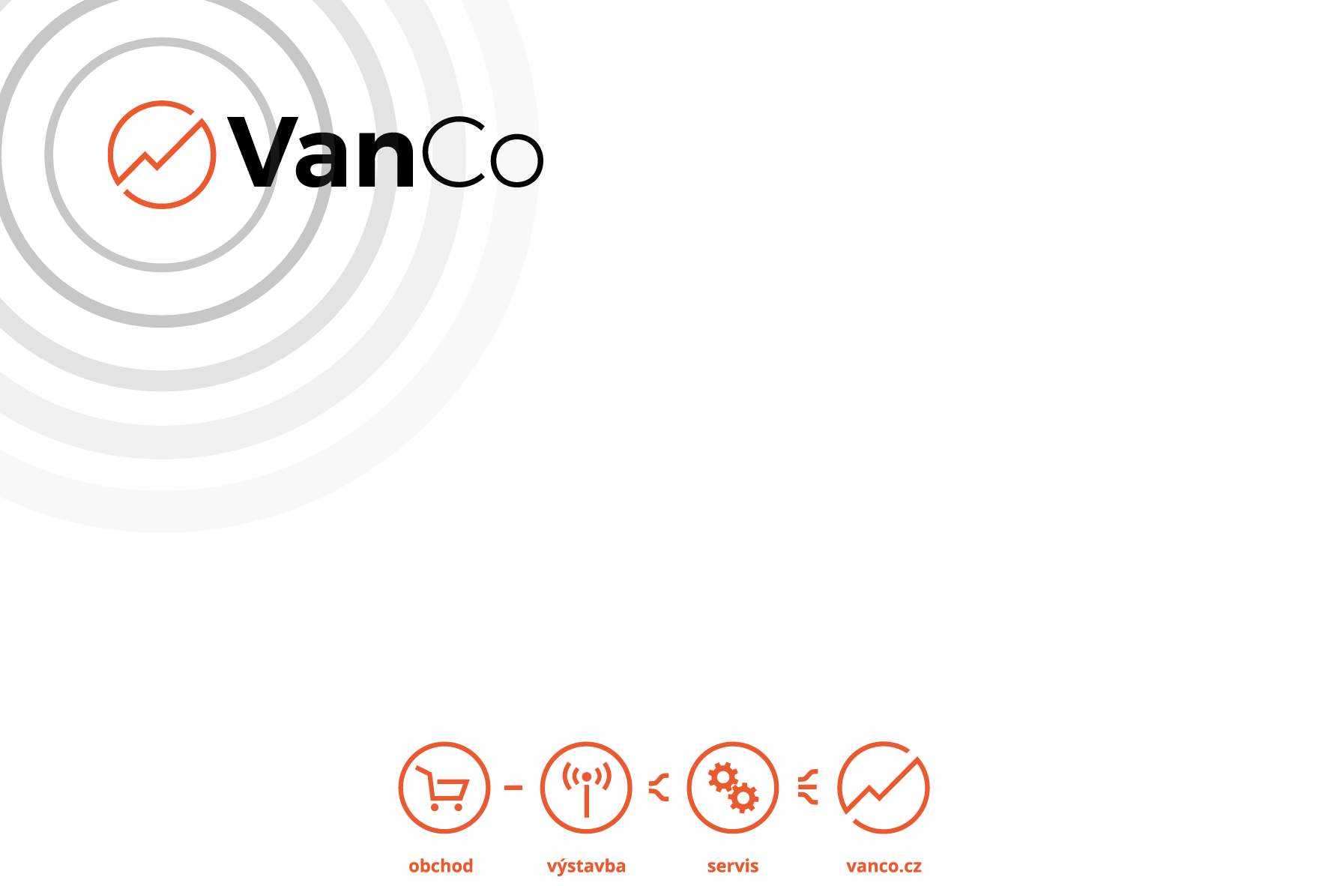
Domácí WiFi
Téma pro ISP?
Ing. Jan Stejskal

Slide 2
Proč a jak bych měl řešit?
Běžný zákazník vnímá službu jako celek, nerozlišuje hranici, kde je služba předána
Prozákaznický přístup, budování vztahu (x velcí hráči)
Snížení zatížení helpdesku, frekvence planých výjezdů
Nabídka na webu, vzorové případy, připravenost technika

Slide 3
Jaké jsou možnosti?
Změna routeru/AP
Využití strukturované kabeláže
Mesh systémy
Repeater
Powerline
Enterprise WiFi

Slide 4
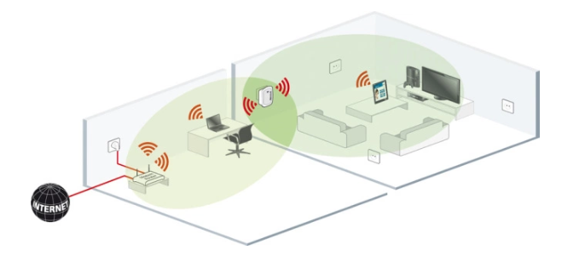
Repeater
„Zázračné řešení“ dle mnohých marketingových materiálů
V praxi často instalován na nevhodném místě
Většina levných zařízení pouze 1 rádio – propustnost klesá více než na ½
Často způsobí více problémů než užitku

Slide 5
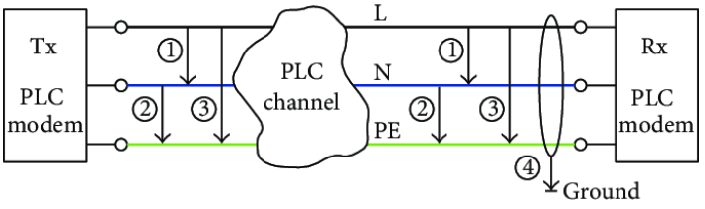
Powerline
HomePlug Alliance, 70 členů – standard HomePlug
Rychlost stovky Mbps, dosah desítky/stovky metrů
Extrémní závislost na kvalitě stávajících rozvodů
AV1 – 1 stream, pouze fáze-nula
AV2 – 2 streamy, 2x2 MIMO, 3 vodiče

Slide 6
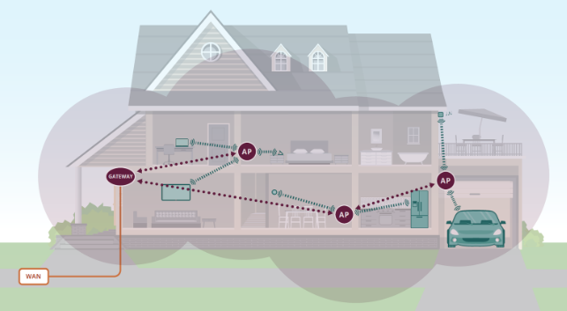
Mesh
Systém založený na bezdrátovém přenosu nejen AP-klient, ale i AP-AP
Zpravidla princip jednoho master AP (kontrolér) a satelitů
Jednoduché nastavení, rozšiřování, design, vzájemná koordinace AP
Každá značka svůj protokol – vendor lock
=>
EasyMesh – standard WiFi Alliance
  Pozdní nasazení
  Výrobci se nechtějí vzdát
  svých standardů

Slide 7
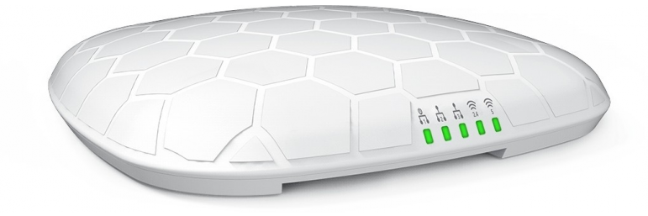
Enterprise WiFi
Kanceláře, hotely, provozovny, možnost i pro domácí použití
Vhodné pro rodinné domy, více bytových jednotek, možnost řešit pokrytí hromadně
Centrální správa, cloud, možnost různého typu přístupu / autorizace
Nebát se ceny ☺

Slide 8
Shrnutí
Přidaná hodnota služby s minimálními náklady
Při znalosti technologie – snadný troubleshooting
Nutnost orientace techniků v problematice

Slide 9

Děkuji za pozornost

